Slide 1
Secretaria NACIONAL DE POLÍTICAS PARA AS MULHERES DEPARTAMENTO de políticas das mulheres e relações sociais
Diretora Roberta Monzini

Slide 2
Autonomia econômica feminina “ uma conquista de todas”

Slide 3
Cenário brasileiro durante a Pandemia
– IPEA (Instituto de Pesquisa Econômica Aplicada)
7.000.000 (milhões) de Mulheres deixaram o mercado de trabalho.
25% em relação aos homens.

Slide 4
Atuação Nacional (Ação Emergencial):
2 Instrumentos Jurídicos d
TED E CONVÊNIO
• Urgência da efetivação das ações
• Viabilização rápida dos projetos
• Desburocratização

Slide 5
4. EXECUÇÃO
• Universidades Federais
• Institutos Federais
• Projetos de Sucesso

Slide 6
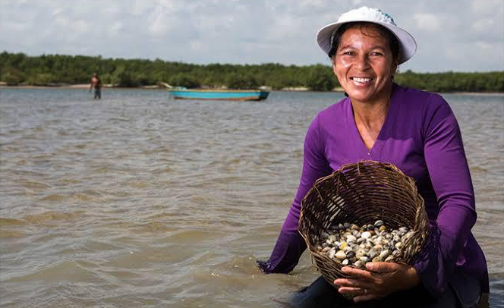
5. Regiões do Brasil
NORDESTE
Empreendedorismo
Corte e Costura
Confeitaria
Educação Financeira
Produção de Farinha e Derivados da Mandioca
Estética – Manicure e Pedicure
2595 MULHERES BENEFICIADAS
Marisqueiras: Foi sancionada a Lei 13.902 pelo Presidente Jair Messias Bolsonaro que reconhece a profissão e define as responsabilidades do poder público. (Direito ao seguro Defeso), uma ação inclusiva.

Slide 7
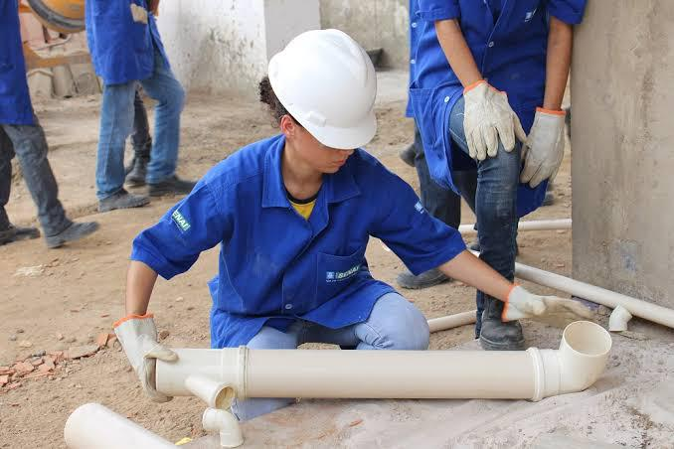
CENTRO OESTE
Panificação
Corte e costura
Construção civil
Educação Financeira
Empreendedorismo
2280 MULHERES BENEFICIADAS
Vocação Profissional da Região está voltada para Construção Civil e desenvolvimento industrial.

Slide 8
NORTE
Culinária
Mecânica
Eletricista
Empreendedorismo
Educação Financeira
435 MULHERES BENEFICIADAS
Atividades Ligadas ao Ecoturismo/ biodiversidade da reserva extrativista/ Cursos que eram voltados ao público masculino.

Slide 9
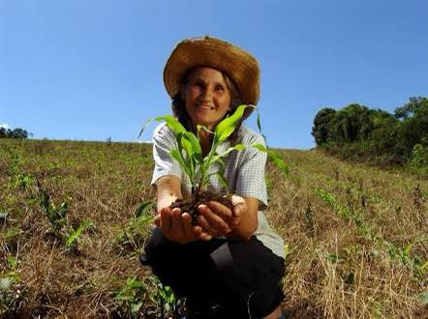
SUL
Produção agrícola
Educação Financeira
Produção de Alimentos
1320 MULHERES BENEFICIADAS
Brasil tem quase 1 milhão de propriedades Rurais chefiadas por Mulheres, representando 20 % do total do país. “Mulheres Rurais, Censo agro 2017” IBGE

Slide 10
SUDESTE
Informática
Empreendedorismo
Secretaria/Recursos Humanos
Educação Financeira
Estética – Manicure e Pedicure
4920 MULHERES BENEFICIADAS
Localiza-se o maior Centro financeiro do país e da América Latina e corresponde a 55% do PIB Nacional

Slide 11
6. Ações específicas para o período de pandemia
MULHERES
GOVERNO
SOCIEDADE CIVIL
BOAS PRÁTICAS
I Fórum Virtual de autonomia econômica feminina em tempos de covid-19

Slide 12
Webinários de Educação Financeira
Mulheres em situação de vulnerabilidade
Autonomia Econômica
Saída da situação de vulnerabilidade, prevenção e quebra do Ciclo de Violência

Slide 13
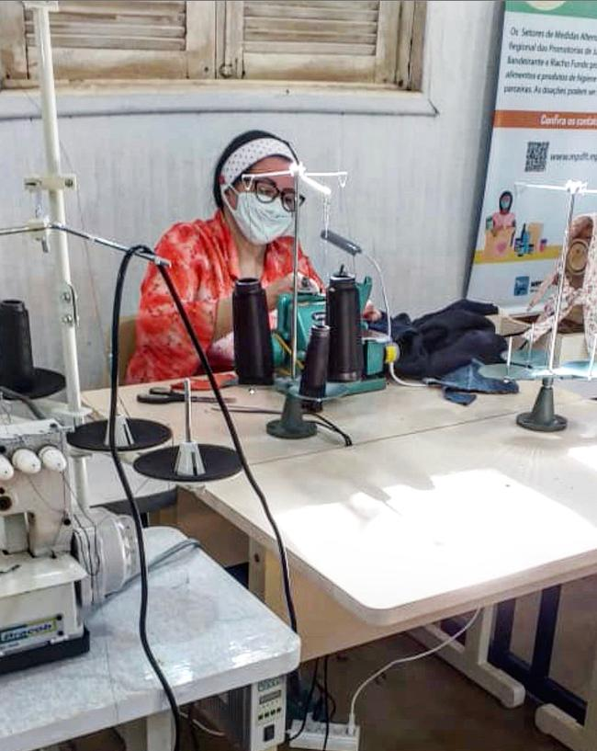
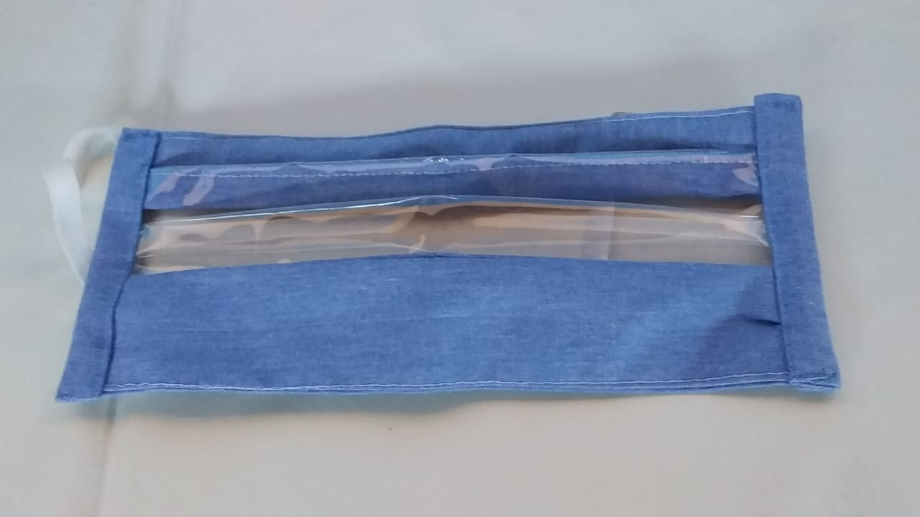
Geração de Renda por meio de Confecção de Máscaras de proteção
Mais de 50 Instituições da Sociedade Civil Inscritas;
8 Toneladas de tecidos doados;
Confecção de máscaras inclusivas – destinadas à deficientes auditivos (5.000 unidades)

Slide 14
7.
Realidade socioeconômica de cada região
QUALIFICA MULHER
Eixo II – Qualifica empreende
Eixo III – Qualifica Concretiza
Eixo I – Qualifica capacita

Slide 15
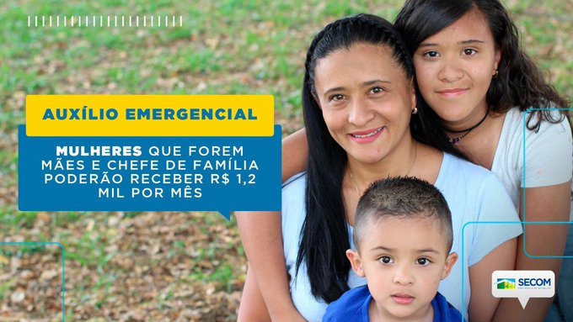
8. Auxílio Emergencial

Slide 16
Obrigada
dpmrs@mdh.gov.br

